Slide 1

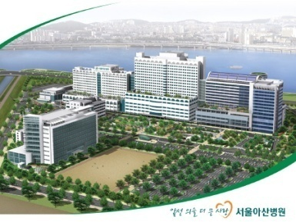


의료윤리
울산대학교 의과대학 서울아산병원
호흡기내과 인문사회의학교실
고 윤 석

Slide 2
임상의료윤리 알아야 하나?
환자는 좋은 진료를 받을 권리가 있다.
좋은 진료의 요소
- 의사의 실력
- 의사-환자 관계
- 의료윤리 준수

Slide 3
의업은 윤리에 바탕을 둔 직업
생명은 그 자체로 최고의 가치
생명에 관한 결정을 위임
- 전문성에 대한 신뢰: 면허
- 이타성에 대한 신뢰
- 윤리성에 대한 신뢰

Slide 4
의료윤리 왜 더 강조되나?
의료정보 접근성 확장
정보전달의 신속성
사회의료 비용의 증가와 의사 수익의 감소
의료인, 병원간 경쟁의 심화
의료의 전문화와 세분화

Slide 5
의료 환경의 변화 : 기술의 변화
과거 : 태어난 생명을 건강하게 유지
현대 : 수태 및 출생
피임,인공유산,체외수정,유전공학
성장, 질병과 노화
새로운 기술, 인공 장기, 장기 이식
죽음
연명치료 기술, 안락사

Slide 6
진료 중 전공의가 의료윤리 갈등을 경험한 경우
* 유무
* 과별
무응답
(0.5%)
아니오
(22.2%)
빈도
%
예
(77.2%)
P<0.01
Y Koh. Acad Med. 76(3):297-300, 2001

Slide 7
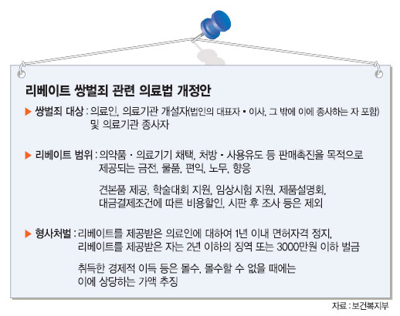
의료윤리에 대한 오해
상식으로 판단하면 된다.
의료법만 잘 준수하면 된다.
진료만 잘하면 된다.
다수의 견해를 따르면 된다.
퀘퀘 묵은 소리다.

Slide 8
범주
수태에서 사망에 이르기 까지
생명윤리에 영향을 미치는 사회관습이나 법
사회 의료시스템: 의료보험, 전달체계
의료전문가 윤리: 의료 4원칙 + 이타성

Slide 9
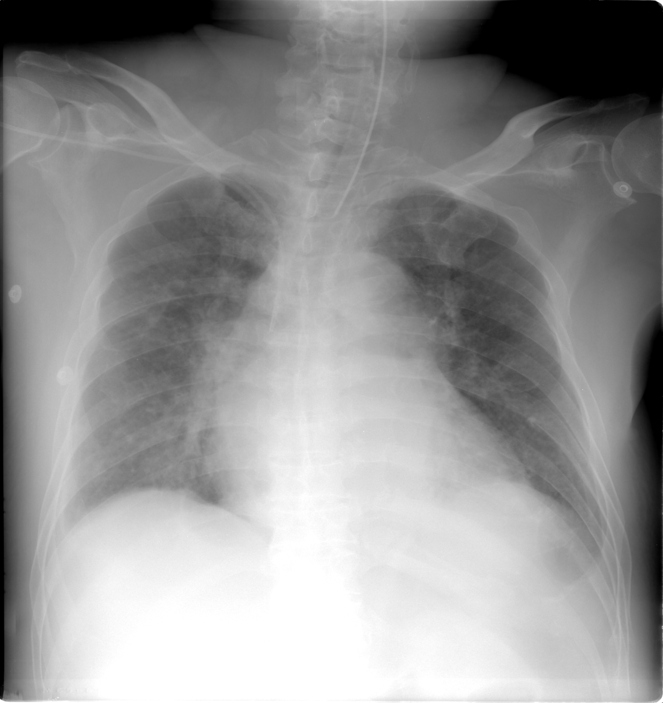
사례 1
80세 남자.
수일 전부터 지속된
기침과 호흡곤란으로
응급실로 내원.
내원 당시 호흡정지 있어 기관내 관 삽관 하였으며 이후 의식이 회복되었음.

Slide 10
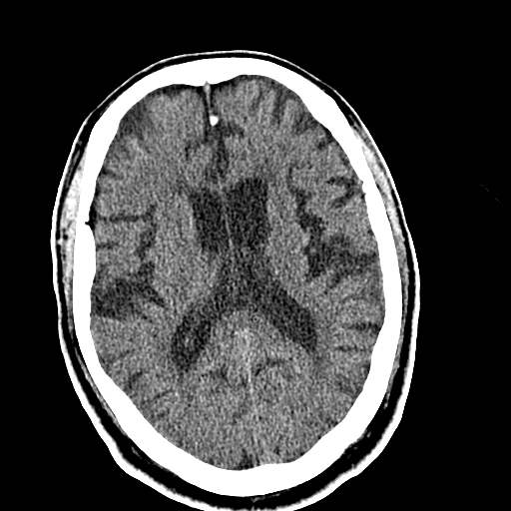
응급실
뇌 단층촬영상: 양측 미만성 허혈성 손상.
악성고혈압 치료 중 심장마비 발생. 2차례 각 1시간동안 심폐 소생술 시행함.

Slide 11
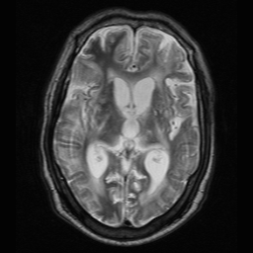
중환자실
27일 병일에 촬영한 MRI소견: 심한 저산소증 뇌손상.
신경과의사: 회복 불가능한 손상으로 진단.

Slide 12
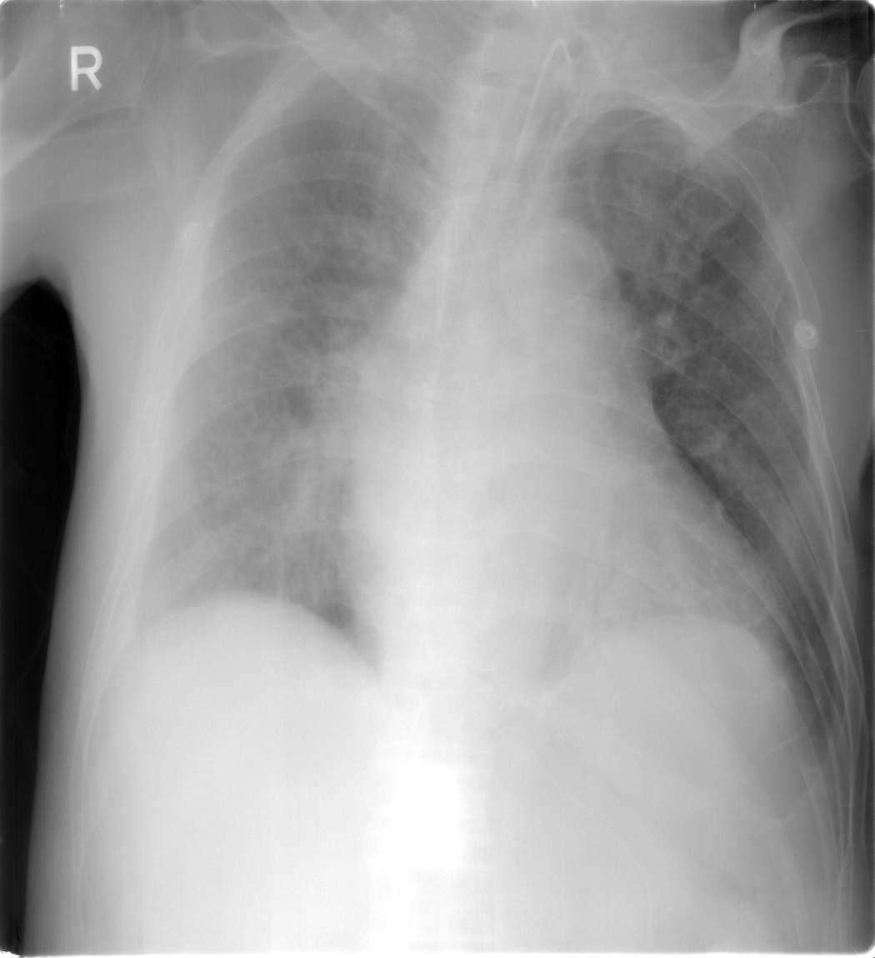
병일 28일째: 인공호흡기 이탈, 기관절개 상태, 신부전으로 투석 중,
환자 눈을 뜨나 지속적 식물 상태임.
가족들: 환자 삶이 무의미하다며 투석 치료를 중단 요구.

Slide 13
치료의 무익성
의료진의 관점
회복시킬 가능성이 없는 치료
담당의사의 판단
의학적 증거
해당 증례에 내재된 문제

Slide 14
치료의 무익성
환자의 관점
환자가 원하는 치료 목표를 달성하지 못하는 경우
환자나 적법한 환자의 대리인에 의해 판단

Slide 15
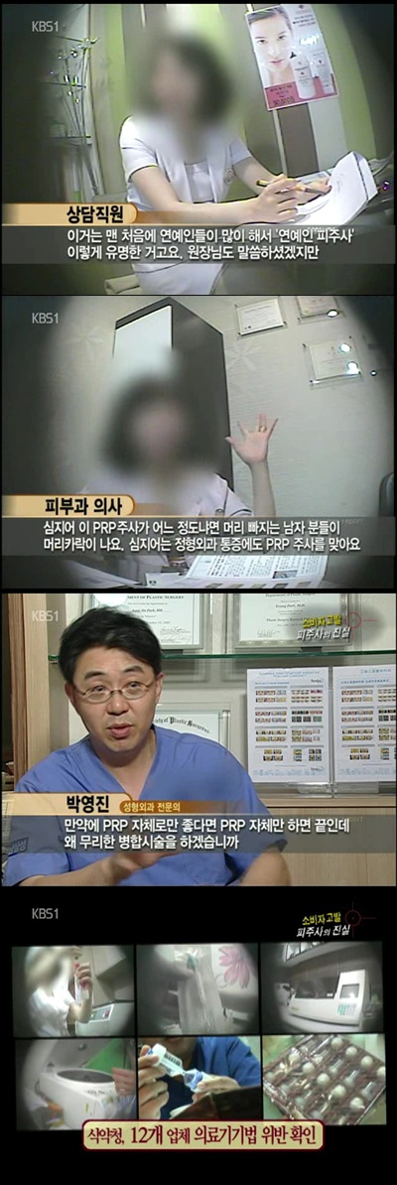
사례 2
자가혈필러(platelet rich plasma) 시술
자신의 혈액으로 필러를 만들어 필요한 부위에 채워주는 시술이다
‘꺼진 광대, 주름, 무턱, 처진 콧대 , 마른볼살 등 다양한 부위의 시술이 가능하며, 기존 필러로는 도저히 줄 수 없는 볼륨감을 회복시켜주는 효과가 있다.’ (모 성형외과 홈페이지)

Slide 16
의학적 근거가 불 충분한 치료 행위
검증되지 않은 치료나 검사행위
환자에게 위협요소
국민의료비 부담 증가
의료자원의 낭비
의료에 대한 불신 초래

Slide 17
사례 3

Slide 18
새로운 의료기술
기존의 술식의 사소한 변형(임상적 이익이 예측되는)에서부터 공적 심의를 받아야 하는 중대한 변형의 시술
예측 불가능한 당면한 문제 해결을 위한 새로운 시술부터 그 외 모호성이 보다 큰 새로운 시도의 시술

Slide 19
윤리 절차의 필요성
다양한 조합의 새로운 시술방식 시도 증가
피험자 안전
연구개발자 보호
공식 심의를 받아야 하는 “새로운 시술”의 범위 설정
정당한 유효성 평가 과정
이해 상충의 관리

Slide 20
새로운 의료시술
계획된 시도
계획되지 않은 시도
비실험적
실험적
실험적
비실험적
심사면제
전향적
심사
후향적 심사
후향적
심사
시도
임상적 이익에 대한 판단
임상적 이익(O)
임상적 이익이 불확실
임상적 이익(X)
환자 안전과 비용 고려
피험자에게
반복금지,
필요 시 동물실험
반복여부 결정(필요 시 자문)
반복가능 결정
Case series
긍정적인 추세(O)
긍정적인 추세(X)
대조군 임상시험
확인
미확인
V. 지침(안)
전문학회 검증
대조군
임상
시험
이후절차

Slide 21
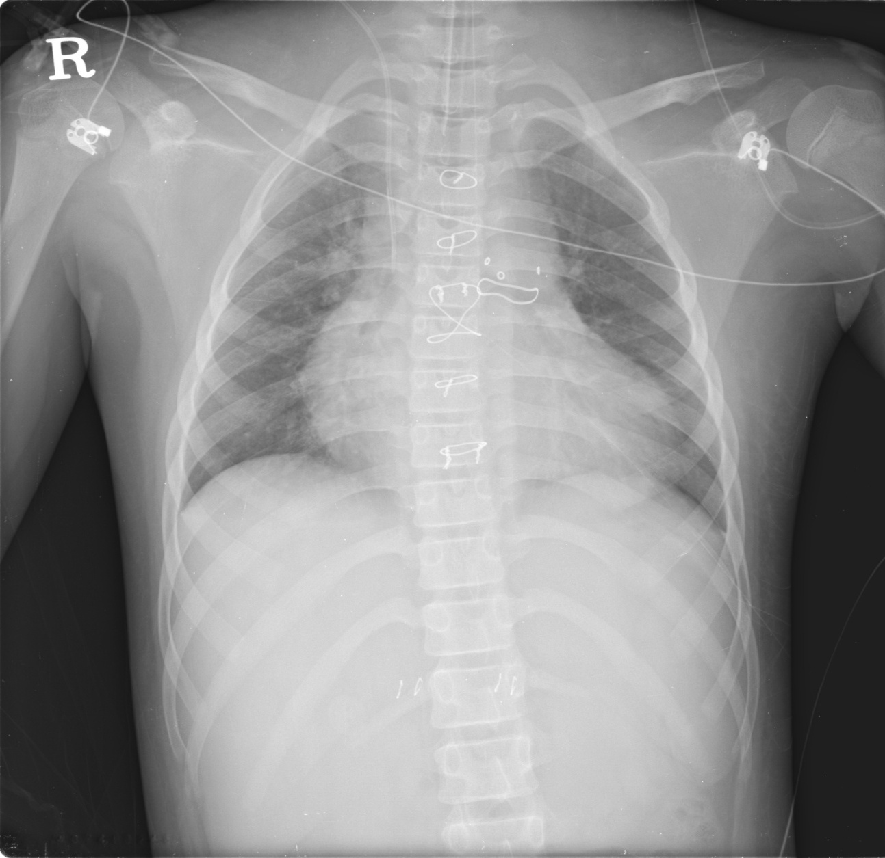
증례 4
F/10
Sudden cardiac arrest after heart surgery in a patient with congenital heart disease.

Slide 22
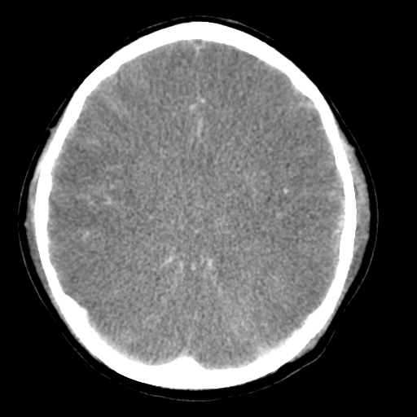
Severe diffuse brain swelling with brain herniation.

Slide 23
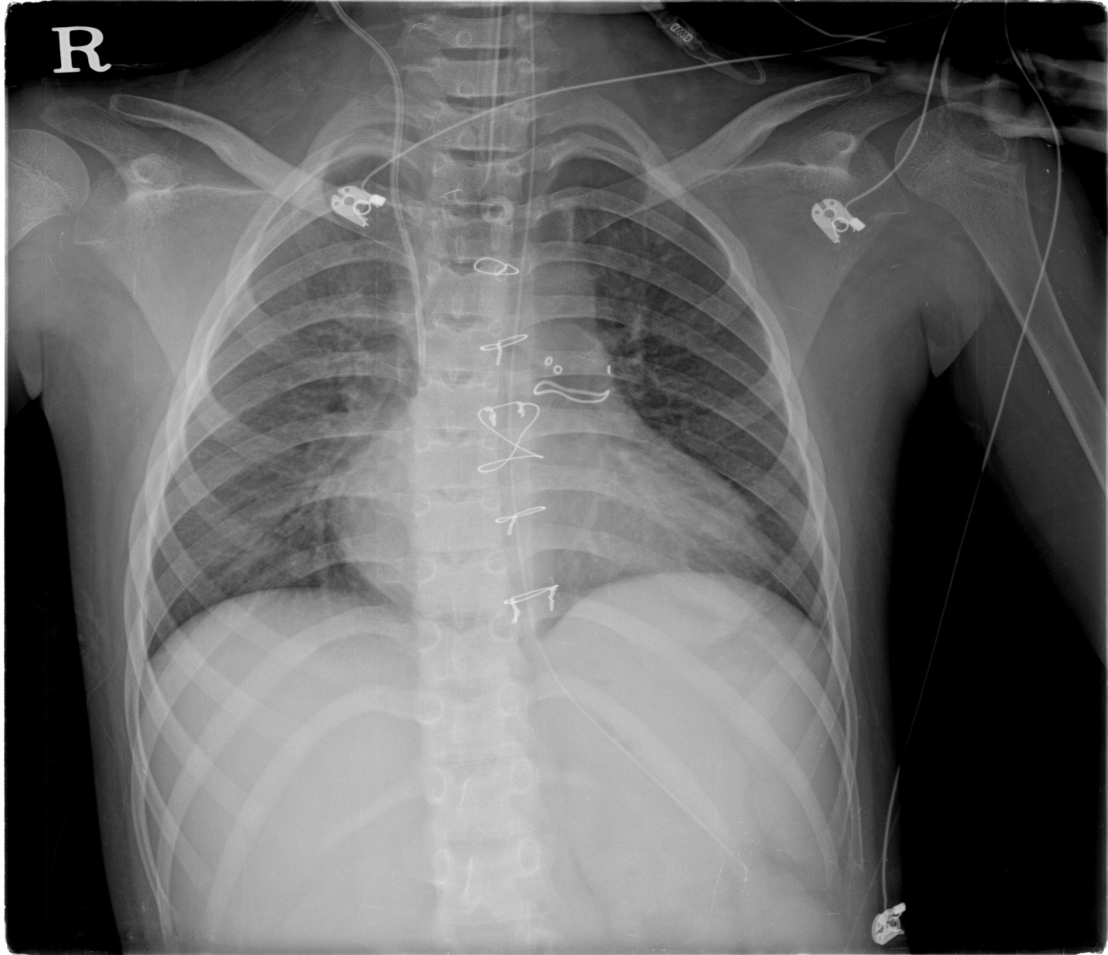
Brain death confirmed for 3 times.

Slide 24
연명치료 중지 지침
- 대한의사회, 대한의학회,병원협회
연명치료 중지 지침 준비위원회
2008-2009년

Slide 25
지침의 주 내용
대상환자
연명치료 중지 범위
과정

Slide 26
논의 시점
사망한 중환자에서 중환자실 입실 후 DNR 지시까지 경과시간:
서울아산병원내과계 중환자실
총 = 75명
(Days)
Notes:
This figure describes the time interval between ICU admission and the CONSENT of the DNR consent.
DNR consent was done in thirty five patient’s surrogate within the first week of ICU admission.

Slide 27
DNR처방 후 사망까지의 시간
총 = 75명
(Days)
Notes:
This figures describes the time interval between DNR order and the eventual death of the patient.
This figures shows that DNR order was done in sixty-two patient’s surrogates (82.6%) within three days of their eventual death.

Slide 28
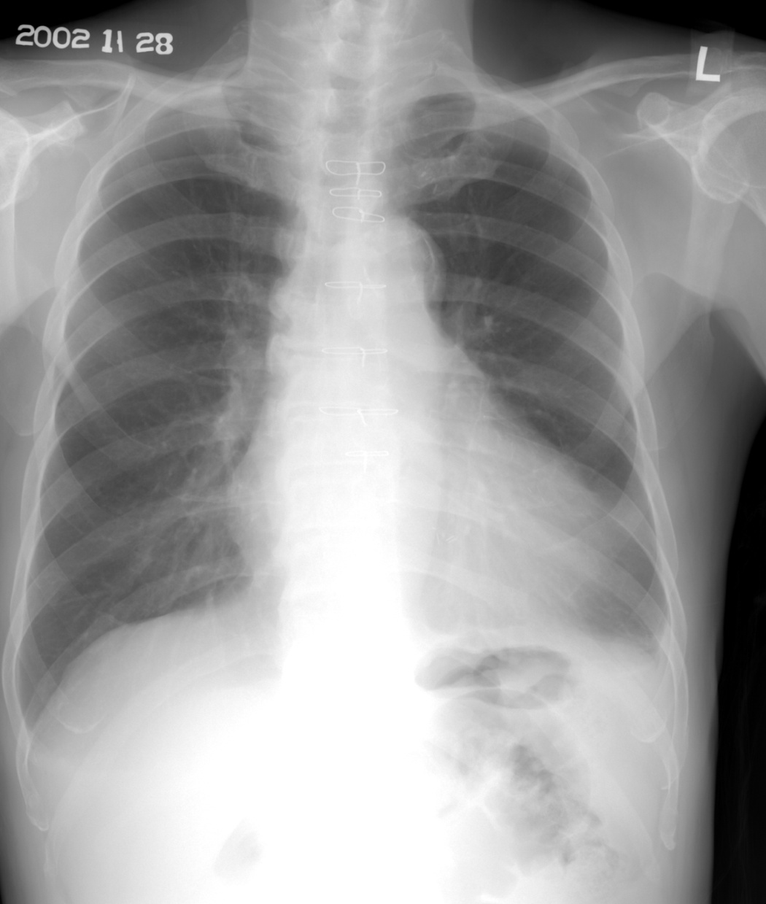
증례 5
남/77
관상동맥수술 후
퇴원. 평소 고통을
받을 수 있는 치료는
받지 않겠으며 홀로
사망하는 일은 없도록
가족들에게 알렸다 함.

Slide 29
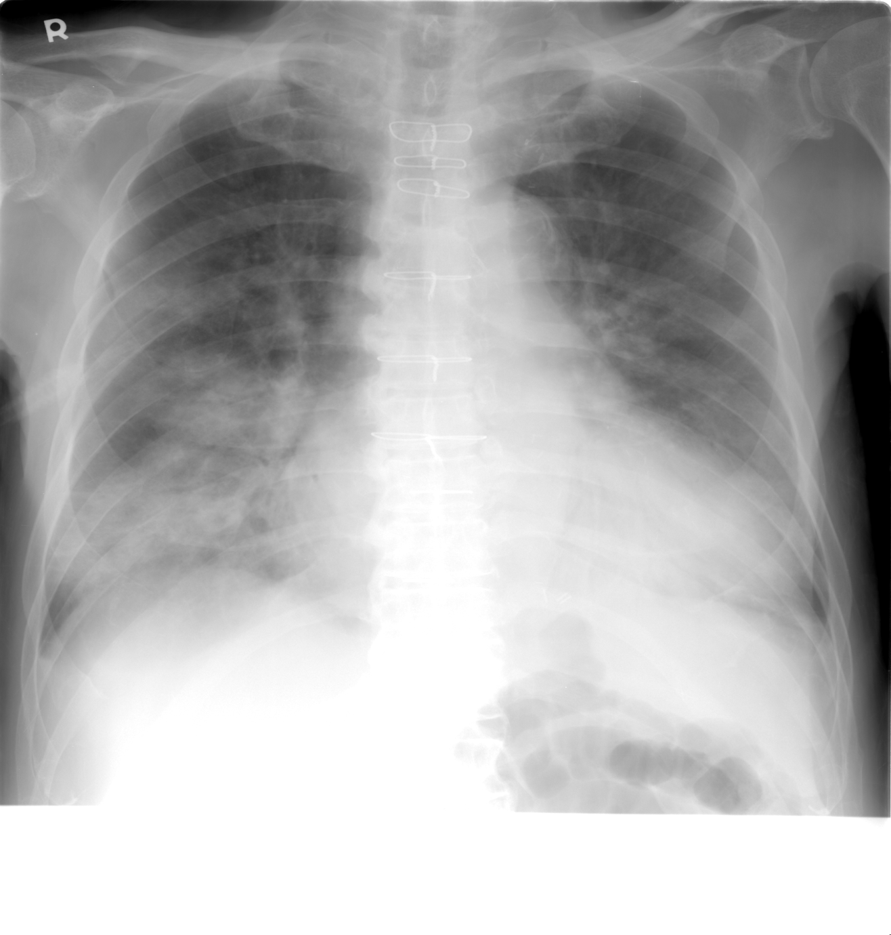
퇴원 6일 후,
호흡곤란과 고열로
응급실로 내원함.
심장 기능은 수술
직후와 차이가 없음.

Slide 30
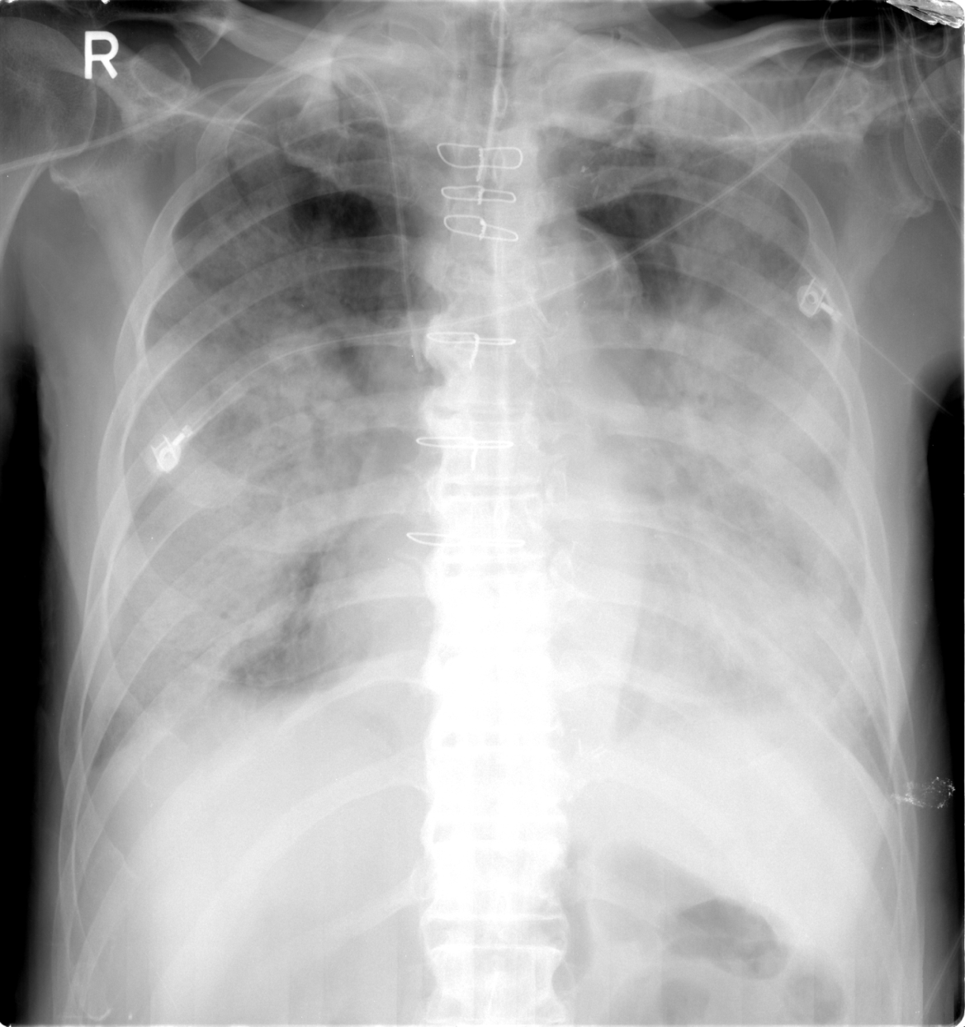
입원 5일 후
내과계중환자실로 입실함.
입실 후 호흡곤란이 악화되어 기관내관 삽관이 필요하다고 가족들에게 설명하였으나 환자의 부인과 처남이 반대하고 환자의 둘째아들의 동의하에 기관내관 삽관함.

Slide 31
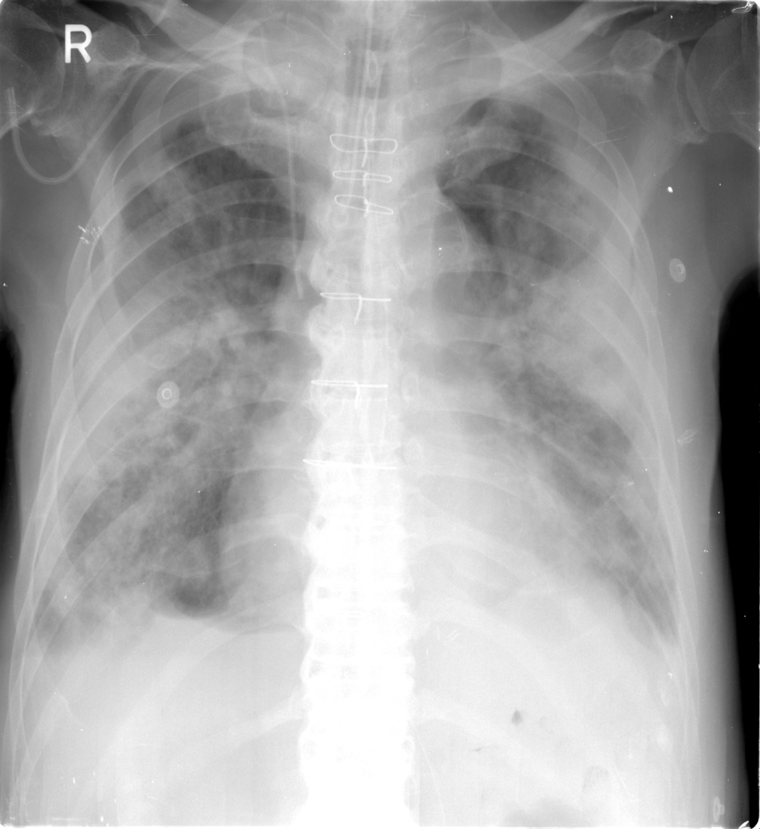
중환자실 병일
15일 째,
환자 의식 명료하며
소생가능성이 있는
상태이나 가족들은
환자가 이러한 치료를 원하지 않을 것이라며 기관절개술을
거절하고 퇴원을
요구함.

Slide 32
사전의료의향서
환자의 명시적 의사를 뒷받침
연명치료의 사전치료계획시 중요한 근거
사회 문화와 죽음을 맞이하는 환자와 그 가족의
태도

Slide 33
증례 6
A제약회사에서 연구비를 제공하며 A회사약 사용을 요청하였다.
자사 회사 약을 사용한 비율에 따라 리베이트 제공을 하겠다함

Slide 34
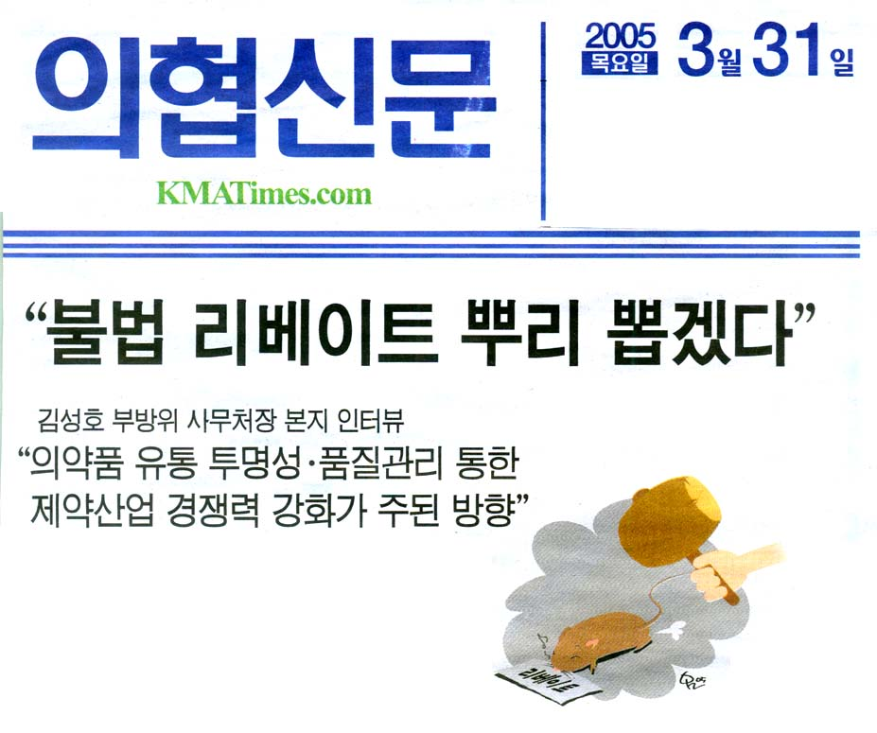
이해상충(Conflict of Interest)

Slide 35
이해상충
의료 과실 인정
동료 의료인의 오류
진료 특혜: 병실 배정, 수술 일자, 검사일자
이익 추구: 벤처기업, 자문

Slide 36
임상연구
Human
Physician
Patients
In vitro
In vivo
(animal)
Clinical
research
Medical
Consumer
&
Provider
Causes
Prevention
Dx
Tx
Outcome
Health strategy
Insurance
Health Industries

Slide 37
의료전문가 (Medical Profession): 전문윤리
- 사회와의 소통의 근본
- 환자의 이익을 최우선
..demands setting and maintaining standards of competence and integrity, and providing expert advice to society on matters of health. (Ann Intern Med 136: 243, 2002)

Slide 38
어떻게 해결하나: 진료과정
환자와 그 가족들과 과정을 공유
- Advance Care Planning
- Informed consent:
동의 내용에 대한 충분한 설명
대안에 대한 충분한 정보 제공
자유로운 상태에서의 동의

Slide 39
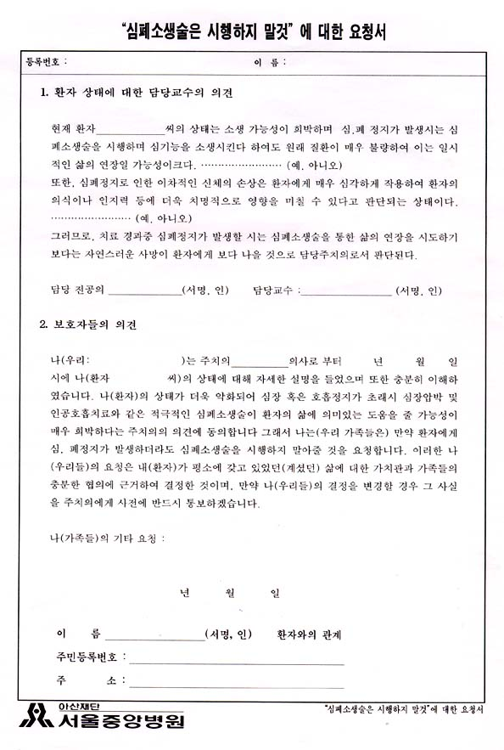
문서화

Slide 40
병원윤리위원회
Useful in resolving conflicts that may have inappropriately prolonged nonbeneficial Tx. Schneiderman LJ, et al. JAMA 2003; 290:1166-1172

Slide 41
사회
공적부조 체제
EBM에 근거한 의료 행위의 수가 현실화
교육
감시: 의료행위, 의료정책, 부당급여

Slide 42
의학전문학회와 국가생명윤리위원회
다양한 의료윤리 자문/정책기관
의료윤리교육 강화
정책지원: 병원윤리위원회 운영지원
유관 연구활동 지원

Slide 43
결론
문제가 없나?

Slide 44
생명의 존엄성
가족들의 고통
치료비용
무익성
환자의 고통
삶의 질
환자의 자율성
의료자원의
정의로운 분배
의사
윤리
이해상충
의료시스템
법
사회관습
나의 정당한 이익

Slide 45
결론
의료윤리는 학습하고 고민하여 진료에 중심역할을 하여야 한다.
윤리적 고민도 환자 및 그 가족들과 공유한다.
이해상충을 늘 유념
사회의 해당가족의 고유한 문화 고려

